Slide 1
Сегодня, 30 ноября
Всемирный день домашних животных
Ежегодно 30 ноября во многих странах отмечается Всемирный день домашних животных. Он посвящен всем одомашненным человеком животным и служит напоминанием всему человечеству об ответственности за «братьев наших меньших». Мероприятия, посвященные Дню животных, весьма разнообразны и в каждой стране проходят по-своему. Где-то проводят флешмобы в поддержку создания приютов или ветклиник, где-то выставки кошек и собак и т.д.
День защиты информации
В 1988 году американская Ассоциация компьютерного оборудования объявила 30 ноября Международным днем защиты информации, цель которого - напоминание пользователям о необходимости защиты их компьютеров и всей хранимой в них информации. Ежегодно День проводится под определенным девизом, который помещается на плакаты и другую печатную продукцию, выпускаемую к празднику.

Slide 4
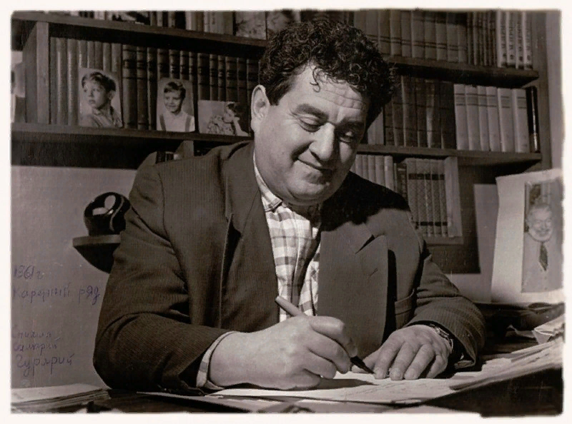
Сегодня, 30 ноября
В этот день родился:
Виктор Юзефович Драгунский
советский писатель

Slide 5
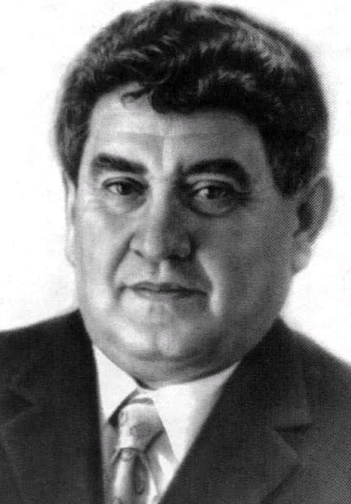
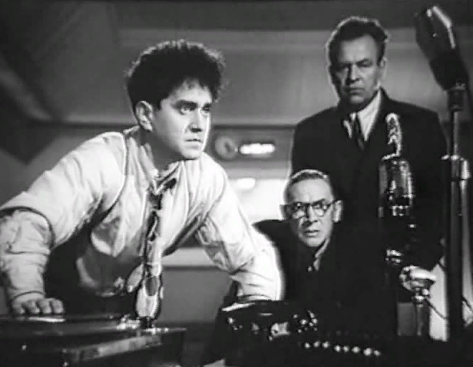
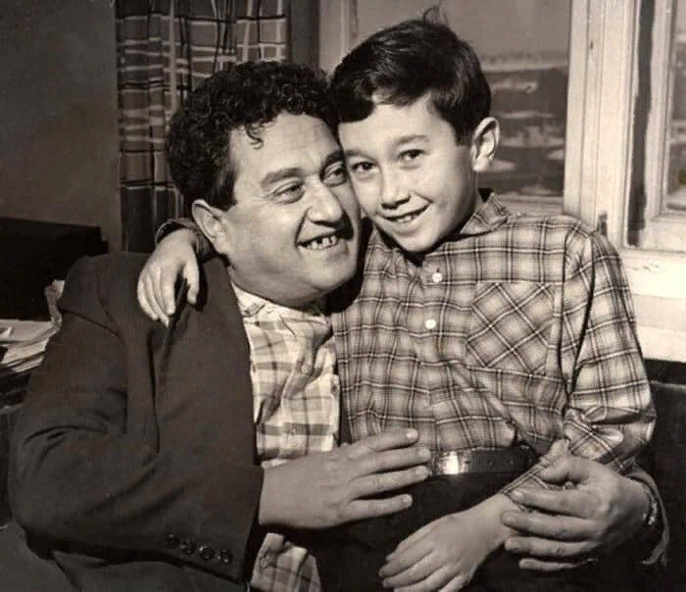
30 ноября родился
В 1959 году Драгунский создает весёлые рассказы про Дениса Кораблёва под общим названием «Денискины рассказы». Эти рассказы принесли их автору огромнейшую популярность, именно с ними и стало ассоциироваться его имя.
Виктор Юзефович Драгунский
советский писатель

Slide 6
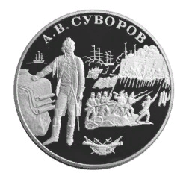
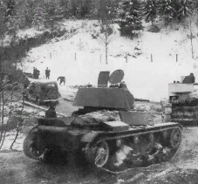
Сегодня, 30 ноября
Какие события произошли в этот день:
1794
Александру Суворову присвоено звание
30 ноября 1794 года после подавления Польского восстания против России и вступления русских войск под командованием Суворова в капитулировавшую Варшаву, Екатерина II присвоила великому полководцу звание генерал-фельдмаршала. Это было сделано в характерной для императрицы галантной манере. На суворовское донесение: «Ура! Варшава наша!» — государыня ответствовала: «Ура! Фельдмаршал Суворов!»
1940
Началась советско-финская война
Советско-финская война, также известная как «зимняя война», — вооружённый конфликт между СССР и Финляндией в период с 30 ноября 1939 года по 12 марта 1940 года. Его причиной стали территориальные разногласия между СССР и Финляндией. В результате советско-финской войны главная стратегическая цель советского правительства — обезопасить северо-западную границу страны — была достигнута.

Slide 7
5 ДЕКАБРЯ
в нашей школе пройдут кулинарные мастер-классы по приготовлению аппетитной пиццы! Во вкусном мероприятии может принять участие каждый! Возраст школьников не ограничен.
О своем желании научиться готовить пиццу и поучаствовать в мастер-классе необходимо сообщить классному руководителю
ДО 2 ДЕКАБРЯ

Slide 8
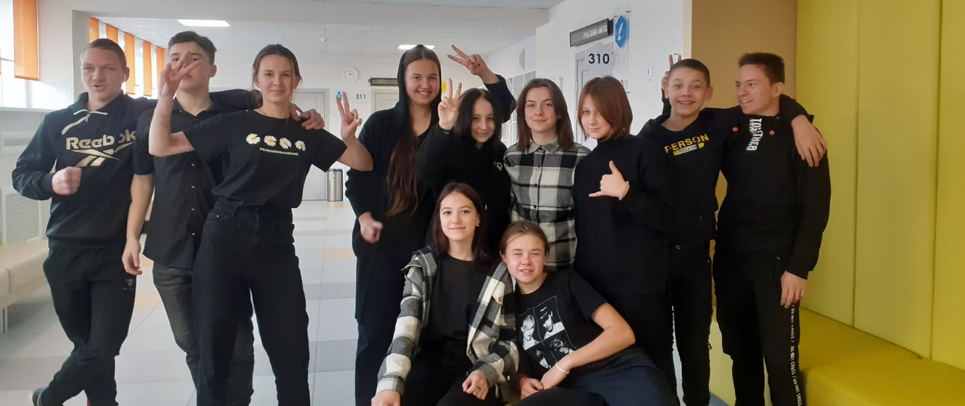
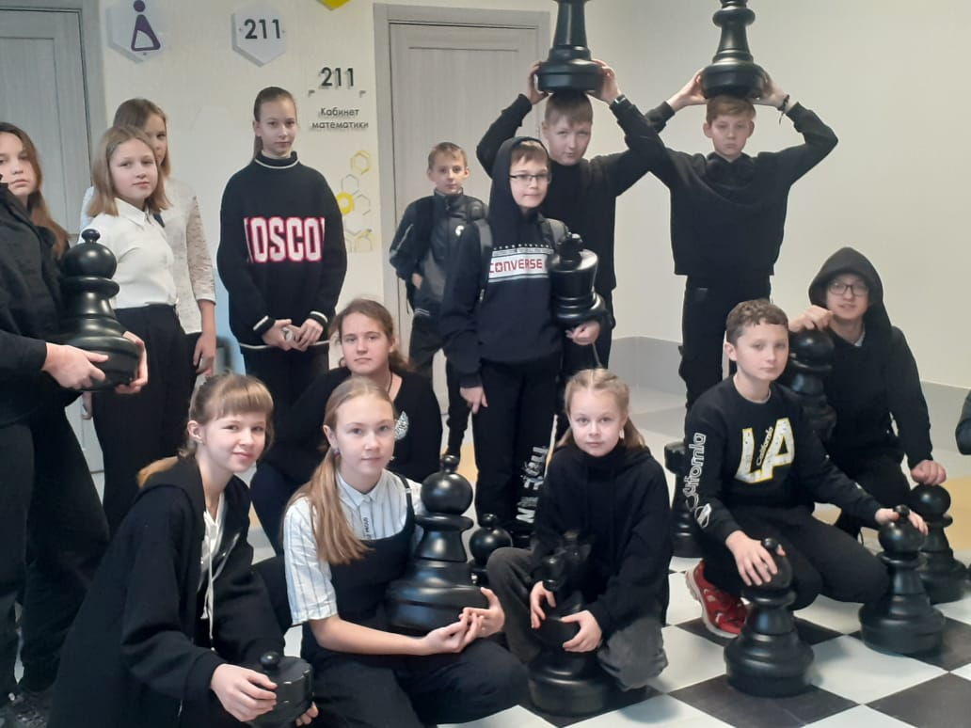
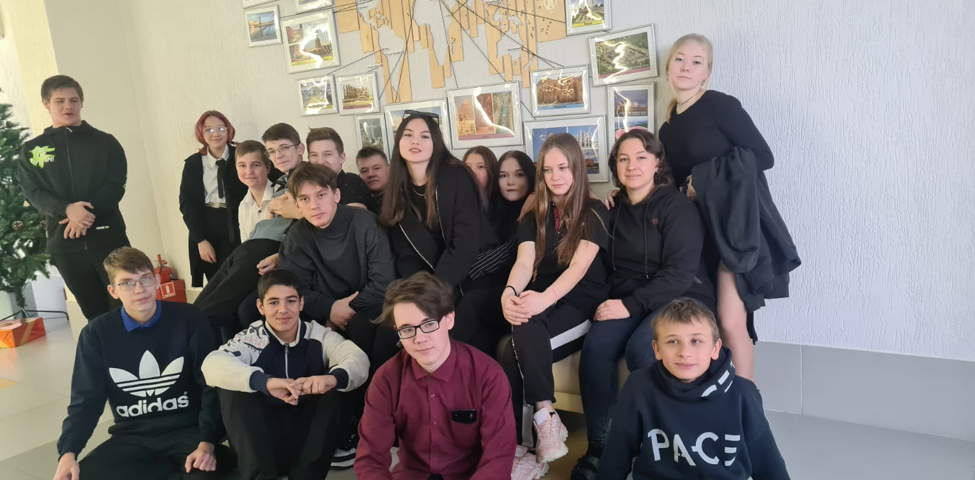
ЛЮДИ В ЧЕРНОМ
Вчера в нашей школе проходил день в стиле БЛЭК. Все ребята, которые желали принять участие в тематической неделе, пришли в черном. Эффектно получилось!

Slide 9
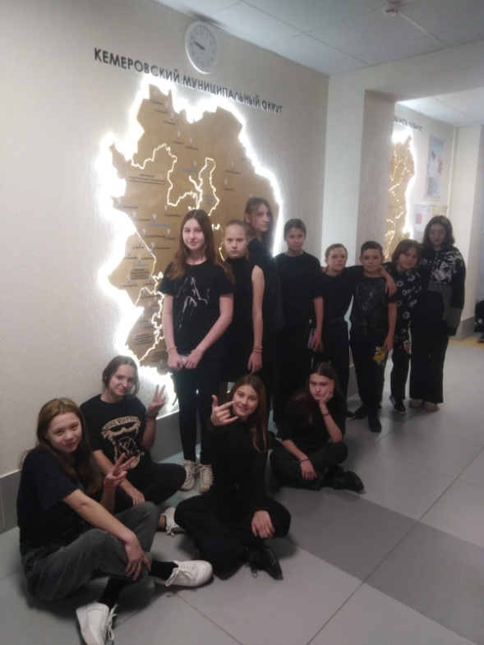
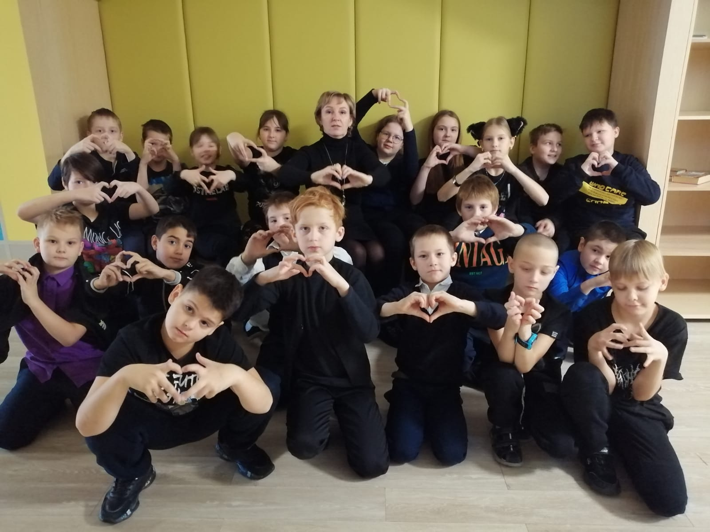
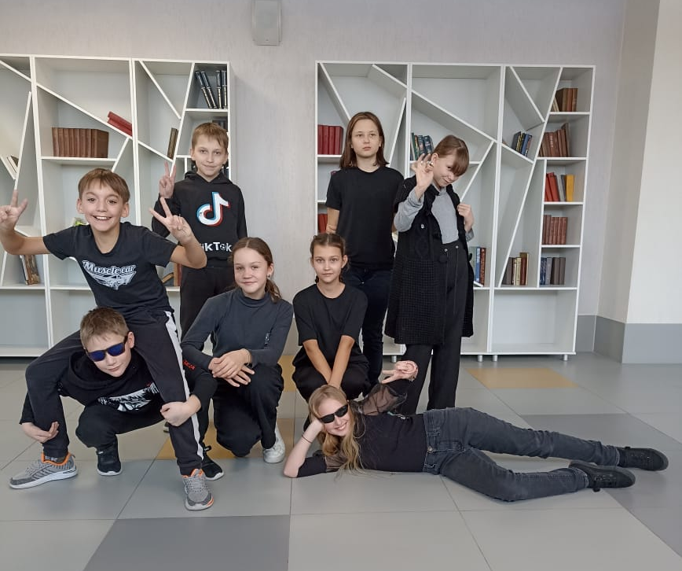
ЛЮДИ В ЧЕРНОМ

Slide 10
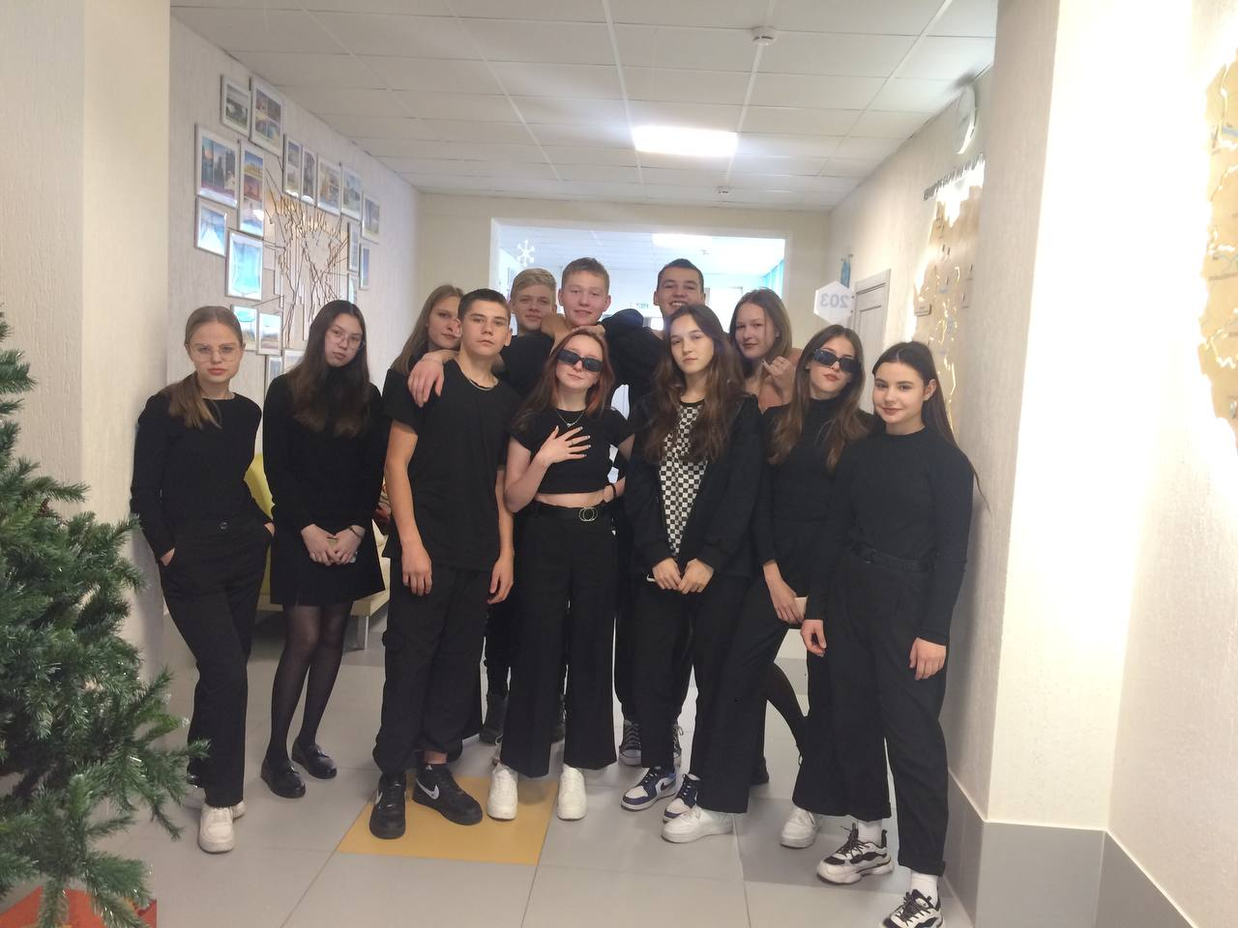
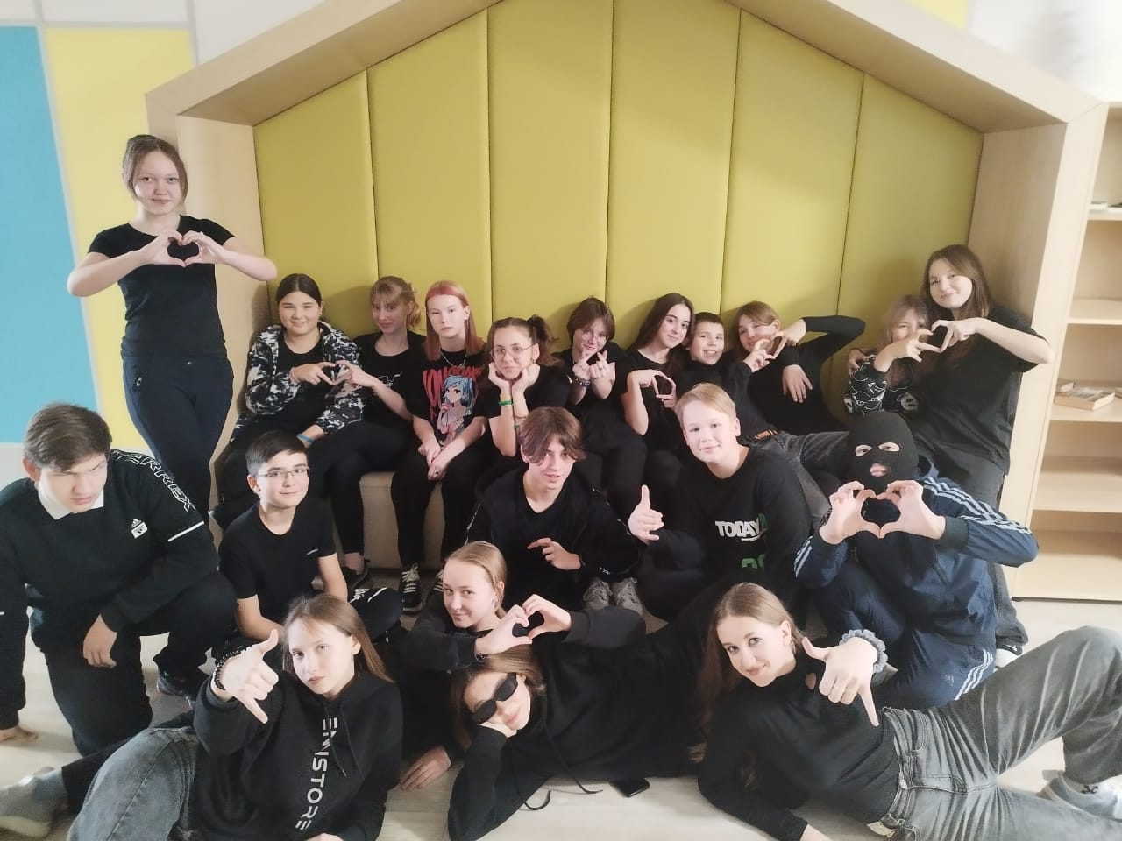
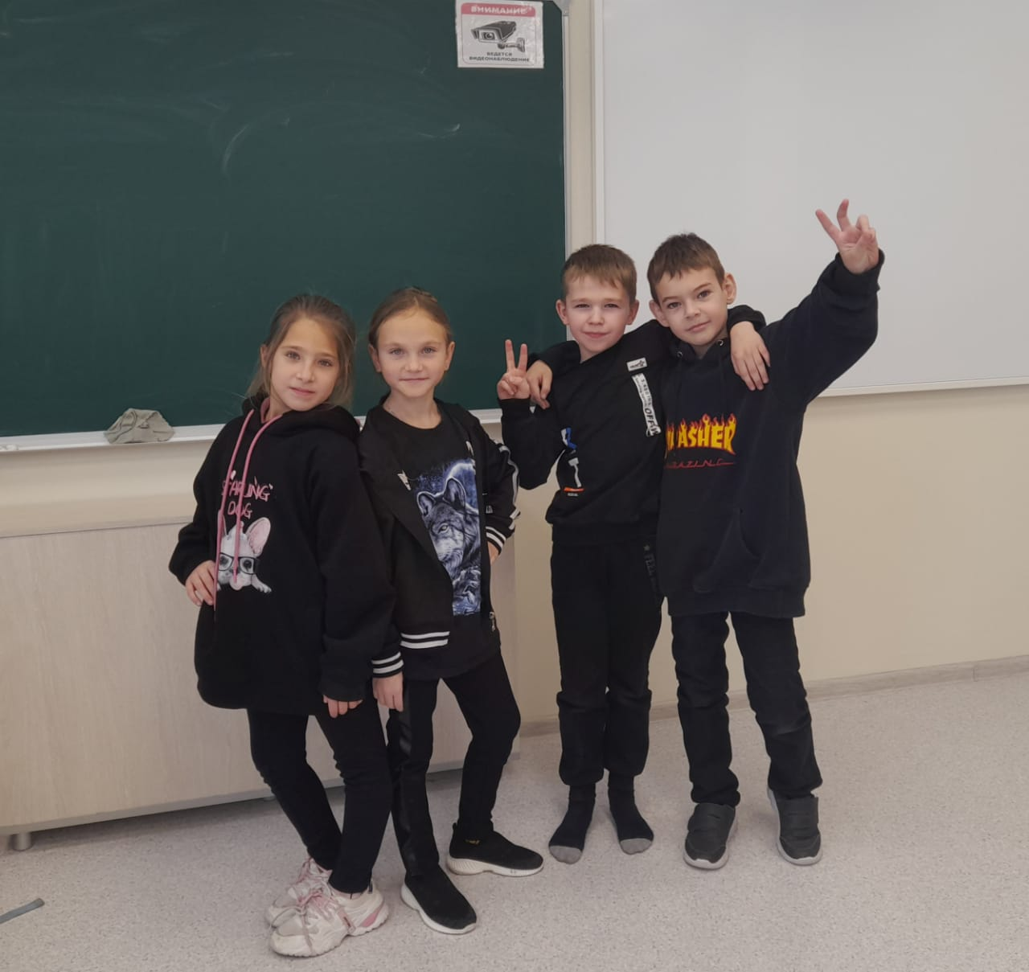
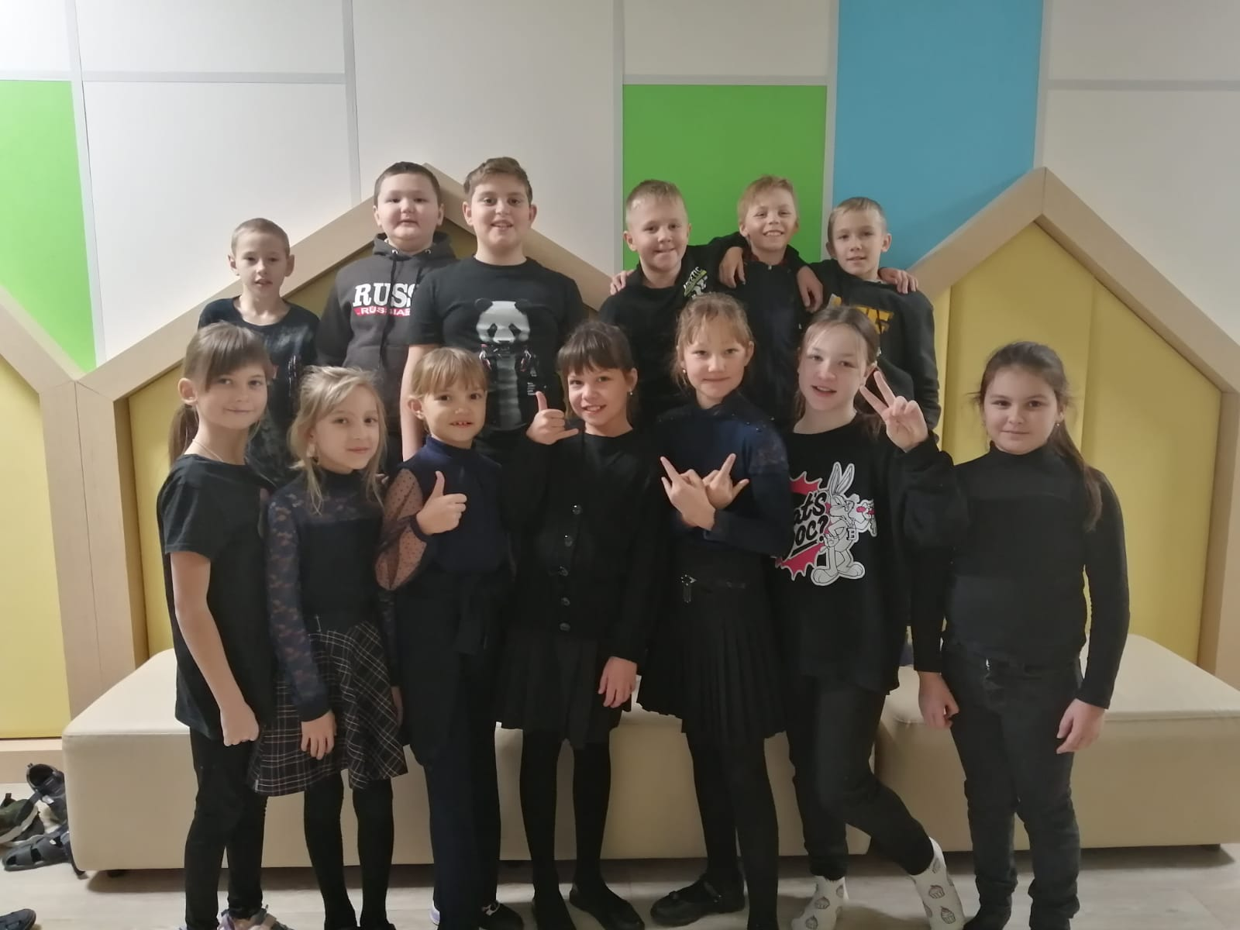

Slide 11
ЗНАЕТЕ ЛИ ВЫ, ЧТО…

